Slide 1

新中国教育发展历程
软件1604班——第三小组

Slide 2
教育
“教育”一词来源于孟子的“得天下英才而教育之”。
孟子曰：“君子有三乐，而王天下不与存焉。父母俱存，兄弟无故，一乐也；仰不愧于天，俯不怍于人，二乐也；得天下英才而教育之，三乐也。君子有三乐，而王天下不与存焉。”
广义的教育泛指一切传播和学习人类文明成果，即各种知识、技能和社会生活经验，以促进个体社会化和社会个性化的社会实践活动，产生于人类社会初始阶段；
狭义的教育专指学校教育，即制度化教育。
中国教育体系由四部分组成，即基础教育、中等职业技术教育、普通高等教育和成人教育

Slide 3
新中国教育历程
第一阶段：1949-1978 探索阶段
第二阶段：1978-1988 教育改革黄金时代
第三阶段：1989-1992 发展缓慢阶段
第四阶段：1993以后 发展代替改革阶段

Slide 4

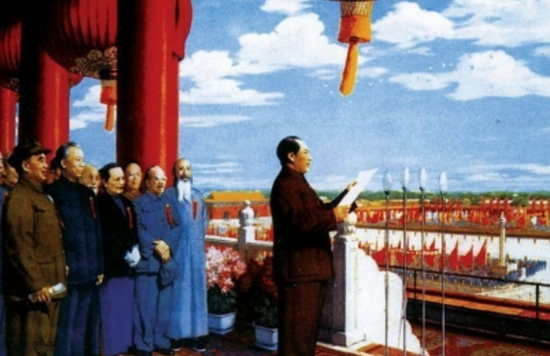
第一阶段、探索阶段
1949年 新中国教育建设起步
1949年10月1日，中华人民共和国成立。
毛泽东宣布接受《中国人民政治协商会议共同纲领》为本政府的施政方针。

Slide 5
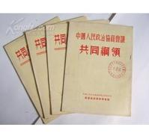
《共同纲领》
《共同纲领》规定：中华人民共和国的文化教育为新民主主义的，即民族的、科学的、大众的文化教育。人民政府的文化教育工作，应以提高人民文化水平，培养国家建设人才，肃清封建的、买办的、法西斯思想，发展为人民服务的思想为主要任务。在知识分子中进行思想与政治教育，有计划、有步聚改革旧的教育制度、教育内容、教育方法。新中国教育建设起步。

Slide 6

1949年11月1日，中央人民政府教育部举行成立典礼。
12月23日-31日，教育部召开第一次全国教育工作会议。
会议提出教育必须为国家建设服务，学校必须向工农开门。建设新教育要以老解放区新教育经验为基础，吸收旧教育某些有用的经验，借助苏联教育的先进经验。毛泽东等国家领导人接见了全体会议代表。这次会议对新中国教育产生了深远影响。
本年中国人民解放军各地军管会接收新解放区的各级公立学校，组织开学复课，对学校进行整顿改造，取消国民党反动训导制度和反动课程。开设革命的政治课程和其他新课程。

Slide 7

取消了旧中国的“党义”、“童子军”、“军事训练”等科目，规定中学设政治、语文、数学、自然、生物、化学、物理、历史、地理、外语、体育等14门课程。
1950年 颁布中学教学计划
8月1日，教育部颁布新中国第一个《中学暂行教学计划（草案）》。
10月3日，中国人民大学举行开学典礼。这是新中国创办的第一所新型大学。
12月1日，人民教育出版社正式成立

Slide 8
1951年 颁布第一个学制
新学制体系包括：幼儿教育（幼儿园）、初等教育（小学、初等成人教育）、高等教育（大学、专科学校、研究生部）以及各种政治学校、训练班等
8月27日-9月11日，教育部合并召开第一次全国初等教育会议和第一次全国师范教育会议，讨论制定发展、建设新中国初等教育和师范教育的方针、任务。
9月20日-28日，教育部召开第一次全国民族教育会议，讨论制定新中国民族教育方针。会议提出要以培养少数民族干部为主要任务。
10月1日，政务院公布实施《关于改革学制的决定》。
这是新中国第一个学制。它以法令形式确立和充分保障工农干部受教育的机会；明确规定了职业技术教育和业余教育在学制中的适当地位。

Slide 9
1952年 教职工公费医疗
6月27日，政务院发出国家工作人员实行公费医疗的指示。指示规定，从本年季起，全国各级学校的教职员工实行公费医疗制度。从1953年春季起，高等学校的学生也开始享受公费医疗的待遇。
7月8日，政务院发出通知，决定在全国高、中等学校学生中实行人民助学金制。

Slide 10
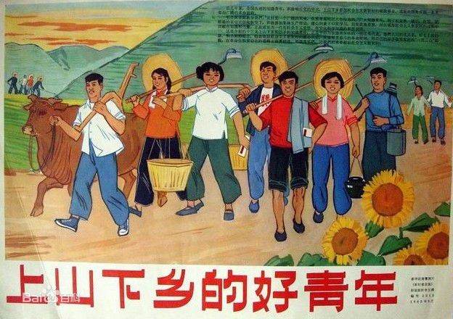
1954年 知识分子上山下乡掀起第一次高潮
5月24日，中共中央转发教育部党组《关于解决高小和初中毕业生学习与从事生产劳动问题的请示报告》。
为此，5月29日《人民日报》发表中央宣传部《关于高小和初中毕业生从事劳动生产的宣传提纲》。
此后，许多城镇高小、初中毕业生响应党的号召上山下乡，参加农业生产劳动，形成知识分子青年上山下乡第一次高潮。

Slide 11

中华人民共和国宪法
1954年9月20日，一届全国人大一次会议通过《中华人民共和国宪法》。这是新中国第一部宪法。
其中规定：国家设立并且逐步扩大各种学校和其他文化教育机关，以保证公民享受教育权利；对从事科学、教育、文学、艺术和其他文化事业的公民的创造性工作，给以鼓励和帮助。

Slide 12
1960年 学制改革
4月9日，陆定一在二届全国人大二次会议上作《教学必须改革》的发言，提出在中小学教学改革中应“适应缩短年限，适当提高程度、适当控制学时，适当增加劳动”。
此后，全国各地开始较大规模的学制改革试验。

Slide 13
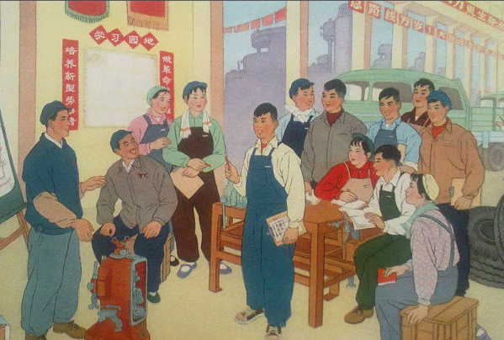
1965年 教育半工（耕）半读
3月，教育部召开全国农村半农半读教育会议，10月召开全国城市半工半读教育会议，12月召开全国并工（农）半读高等教育会议。
由此，全国再次掀起试行两种教育制度，大办半工半读学校的热潮

Slide 14
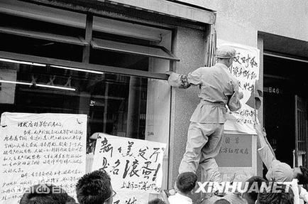
1966年 文化大革命
6月1日，经毛泽东批准，新华社播发北京大学聂元梓等7人攻击学校党委和北京市委的一张大字报。同日，《人民日报》发表题为《横扫一切牛鬼蛇神》的社论。从此“文化大革命”席卷全国。
8月18日毛泽东在天安门首次接见全国各地来北京进行串联的红卫兵和学校师生。至11月26日，共8次接见红卫兵和学生教师共1100万人。此时全国学校已完全停课，广大学校师生卷入全国大串联从而造成了社会大动乱。

Slide 15
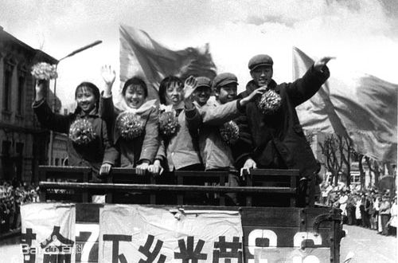
1968年 知识青年上山下乡
12月22日，《人民日报》在一篇报道中引述毛泽东的指示：“知识青年到农村去，接受贫下中农的再教育，很有必要。”
从此，全国各地城镇出现了知识青年上山下乡的热潮。文化大革命期间，全国上山下乡的知识青年有1600多万人

Slide 16
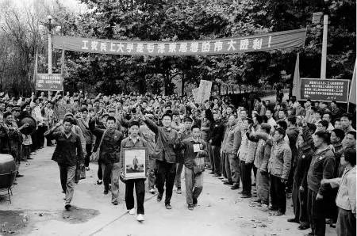
1970年 高考废除
6月27日，中共中央批转《北京大学、清华大学关于招生（试点）的请示报告》。《报告》提出废除招生考试制度，实行“群众推荐，领导批准和学校复审相结合的办法”招收工农学员。从此高等学校开始招生复课。
7月，国务院科教组成立并开始办公

Slide 17
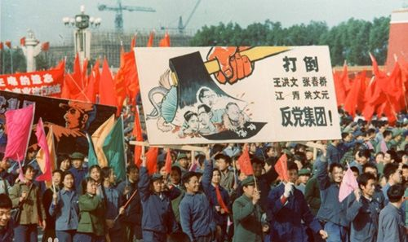
1976年 粉碎四人帮
2月6日，《人民日报》以《无产阶级文化大革命的继续和深入》为题，发表了关于清华大学“教育大辩论”的情况报道。在此前后，北京、上海、辽宁等地的学校相继开展“教育大辩论”，掀起了“反击右倾翻案风”的浪潮。但它遭到多数师生的抵制。
10月，“四人帮”被粉碎。各地学校师生与全国人民一起举行集会、游行、热烈庆祝粉碎“四人帮”反党集团的胜利。

Slide 18
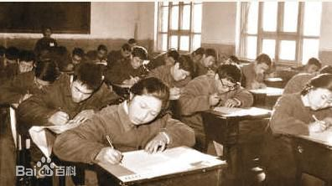
1977年 高考恢复
10月12日，国务院批转教育部《关于1977年高等学校招生工作的意见》。从此恢复了高等学校招生统一考试的制度。11月3日，教育部、中国科学院联合发出《关于1977年招收研究生的通知》。“文化大革命”期间长期中断的招收培养研究生的工作从此开始恢复。

Slide 19
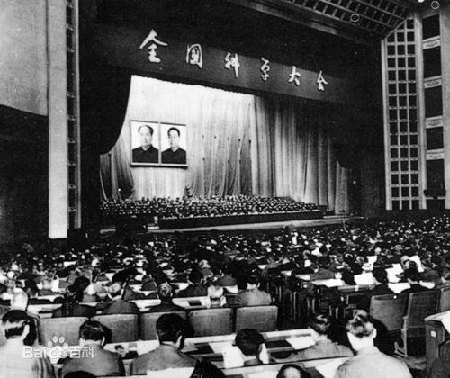
第二阶段、教育改革黄金时代
1978年 教育督导制度恢复
3月18日，邓小平在全国科学大会开幕式上讲话指出，四个现代化，关键是科学技术的现代化。科学技术人才的培养，基础在教育。我们要全面地正确地执行党的教育方针，端正方向，真正搞好教育改革，使教育事业有一个大的发展和提高。
8月26日，教育部发出通知，决定从9月1日起在全国中小学执行《小学生守则》和《中学生守则》，以后又相继发布了《高等学校学生守则（试行草案）》、《中等专业学校学生守则（试行草案）》和《中等师范学校学生守则（试行草案）》，成为新时期各级各类学校学生行为准则。

Slide 20
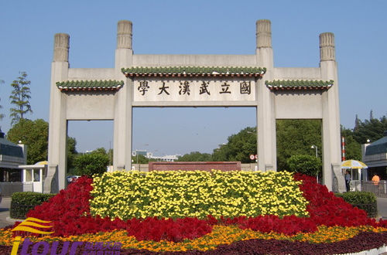
1980年 学位制度正式建立
2月12日，五届人大常委会第十三次会议审议通过《中华人民共和国学位条例》，于1981年1月1日起施行，标志着我国学位制度正式建立。1981年5月20日，国务院批准了《中华人民共和国学位条例暂行实施办法》。国家教委据此制定了研究生培养和学位授予系列规章制度。
12月3日，中共中央、国务院发出《关于普及小学教育若干问题的决定》。《决定》提出，在80年代全国应基本实现普及小学教育的历史任务，有条件的地区还可以进而普及初中教育。

Slide 21
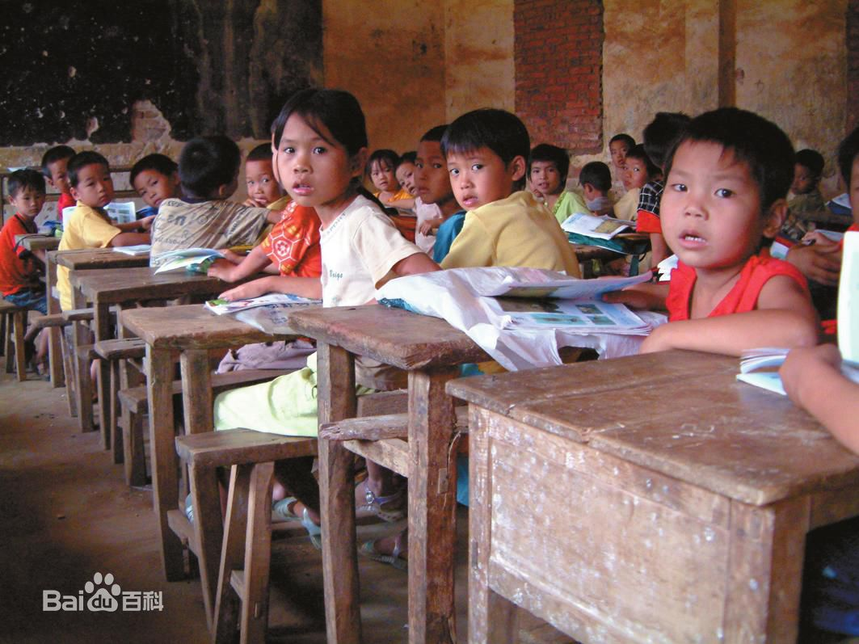
1986年 开始实行义务教育
4月12日，六届人大四次会议通过《中华人民共和国义务教育法》。7月1日起施行。其中规定，国家实行九年制义务教育。义务教育事业，在国务院领导下，实行地方负责，分级管理。
9月25日，党的十三届六中全会通过《中共中央关于社会主义精神文明建设指导方针的决议》。《决议》指出，精神文明建设包括思想道德建设和教育科学文化建设两个方面，培养“四有”新人，提高整个中华民族的思想道德素质和科学文化素质是根本任务。

Slide 22
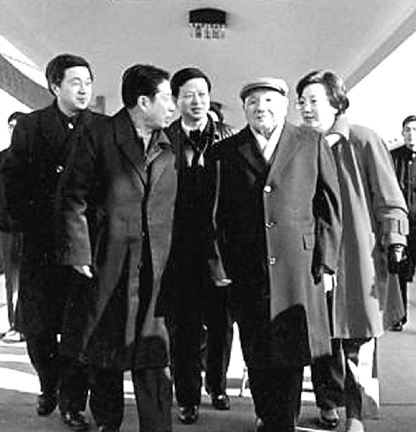
第三阶段、发展缓慢阶段
1992年，邓小平南方谈话
重新倡导改革，强调改革的重要性，这个时候改革又开始回升。

Slide 23
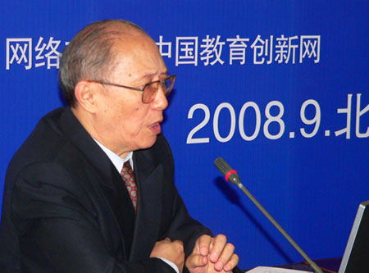
人物介绍
刘道玉，1933年11月生，湖北枣阳人。著名教育家、化学家、社会活动家。
1981至1988年年起担任武汉大学校长。他倡导自由民主的校园文化，从教学内容到管理体制率先推行了一系列改革措施：学分制、主辅修制、转学制、插班生制、导师制、贷学金制、学术假制等等，拉开了中国高等教育改革的序幕，其改革举措在国内外产生了重大影响。
1988年3月6日,刘道玉被国家教委干部局负责人奉命宣布免去武汉大学校长职务。

Slide 24
第四阶段、发展代替改革阶段
1998年 建立终生教育体系
1999年 颁布面向21世纪教育振兴计划
2月24日，教育部《面向21世纪教育振兴行动计划》正式颁布。《面向21世纪教育振兴行动计划》于1998年10月28日由国家科技教育领导小组第二次会议原则通过。这是跨世纪中国教育改革和发展的施工蓝图，明确提出了2000年至2010年我国教育发展的目标。
2001年 印发关于免费提供教科书的意见
2005年 《普通高等学校学生管理规定》重新修订
3月29日，教育部发布新修订的《普通高等学校学生管理规定》。《规定》自今年9月1日起施行，依据《规定》，高校自主确定学生学习年限、自主决定学生调整专业；对考试作弊者可以开除学籍；学生能否结婚，根据《婚姻法》和《婚姻登记条例》执行。

Slide 25
2006年 《义务教育法》重新修订
《义务教育法》实施20年后重新修订颁行义务教育均衡发展纳入法制轨道：
9月1日，新修订的《义务教育法》正式施行。
新法将义务教育的均衡发展纳入了法制轨道；把实施素质教育作为义务教育的一项新的历史使命；确立了义务教育经费保障机制；规范了义务教育的办学行为。

Slide 26
2007年 高校学生计划生育意见出台
8月3日，我国人口计生委、教育部、公安部联合出台《关于高等学校在校学生计划生育问题的意见》，建议已婚女学生生育期间办理休学手续。对于已婚学生合法的生育，学校不得以其生育为由予以退学。

Slide 27
2008年 免除城市义务教育阶段学生学杂费
2009年 下发《关于加强普通高等学校毕业生就业工作的通知》
2010年 《国家中长期教育改革和发展规划纲要（2010—2020年）》正式实施

Slide 28
2013年 中小学生学籍管理办法发布
8月11日，为规范中小学生学籍管理，提高新形势下基础教育科学管理水平，保障适龄儿童、少年受教育的权利，教育部印发《中小学生学籍管理办法》。这是我国首部全国性的中小学生学籍管理办法。

Slide 29
2014年 考试招生制度改革全面启动
9月3日 考试招生制度改革全面启动。深化考试招生制度改革，是党的十八届三中全会《决定》部署的重大教育改革事项。
9月3日，国务院正式印发《关于深化考试招生制度改革的实施意见》，标志着新一轮考试招生制度改革全面启动。

Slide 30
2016年全国教育事业发展统计
学前教育
全国共有幼儿园23.98万所，入园儿童1922.09万人。在园儿童（包括附设班）4413.86万人。幼儿园园长和教师共249.88万人，
义务教育
全国共有义务教育阶段学校22.98万所，；招生3239.63万人；在校生1.42亿人；专任教师927.69万人;九年义务教育巩固率93.4%
高中阶段教育
全国高中阶段教育共有学校2.47万所，；招生1396.26万人；在校学生3970.06万人。高中阶段毛入学率87.5%。
高等教育
全国各类高等教育在学总规模达到3699万人，高等教育毛入学率达到42.7%。普通高等学校和成人高等学校2880所；研究生培养机构793个。

Slide 31
谢谢观看！

